Slide 1




CHỦ ĐỀ 6:
TRÁI ĐẤT VÀ BẦU TRỜI
BÀI 28
BÀI 28
CÁC MÙA TRONG NĂM ( tiết 1 )

Slide 2
KHỞI ĐỘNG
Lắng nghe bài hát và cho biết bài hát nhắc đến các mùa nào trong năm?

Slide 3
KHÁM PHÁ

Slide 4
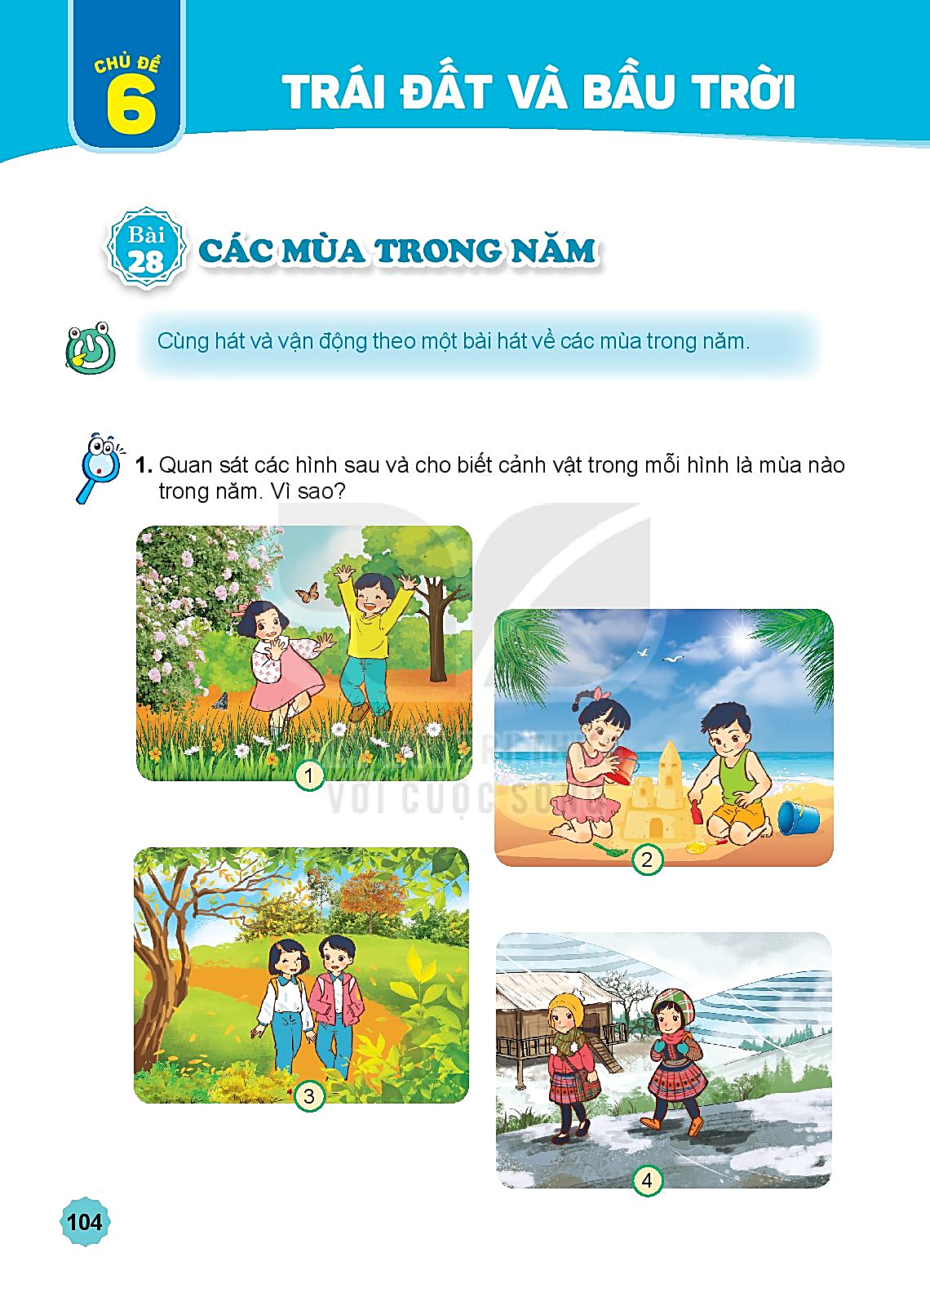
Quan sát các hình sau cho biết cảnh vật trong mỗi hình là mùa nào? Vì sao?
1
2
3
4

Slide 5


Quan sát các hình sau cho biết cảnh vật trong mỗi hình là mùa nào? Vì sao?
MÙA XUÂN
Muôn hoa đua nở
Ong bướm rộn ràng
Tiết trời ấm áp
1

Slide 6

Quan sát các hình sau cho biết cảnh vật trong mỗi hình là mùa nào? Vì sao?
MÙA HÈ
Bãi biển
Thời tiết nóng nực
2

Slide 7
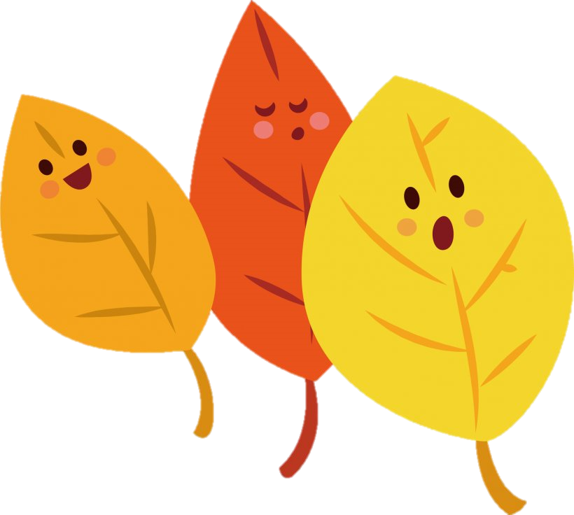
Quan sát các hình sau cho biết cảnh vật trong mỗi hình là mùa nào? Vì sao?
MÙA THU
Lá vàng rơi
Thời tiết se se lạnh
3

Slide 8

Quan sát các hình sau cho biết cảnh vật trong mỗi hình là mùa nào? Vì sao?
MÙA ĐÔNG
Gió lạnh
Núi cao có băng tuyết
Thời tiết lạnh giá
Cây trơ trụi lá
4

Slide 9
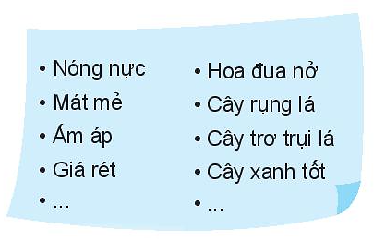
2. Hoàn thành bảng theo các gợi ý sau:
Thời tiết
Thiên nhiên
Mùa | Đặc điểm
Xuân
Hạ
Thu
Đông
Ấm áp
, hoa đua nở
Nóng nực
, cây xanh tốt
Mát mẻ
, cây rụng lá
Giá rét
, cây trơ trụi lá

Slide 10
Miền Bắc có 4 mùa trong một năm. Đó là mùa xuân, mùa hè, mùa thu, mùa đông.
Mùa xuân: thời tiết ấm áp, cây cối đâm chồi nảy lộc
Mùa hè: thời tiết nóng nực, cây cối xanh tốt.
Mùa thu: Thời tiết mát mẻ, se se lạnh, cây cối rụng nhiều lá vàng.
Mùa đông: Thời tiết lạnh, rét buốt, cây cối trơ trụi lá.

Slide 11
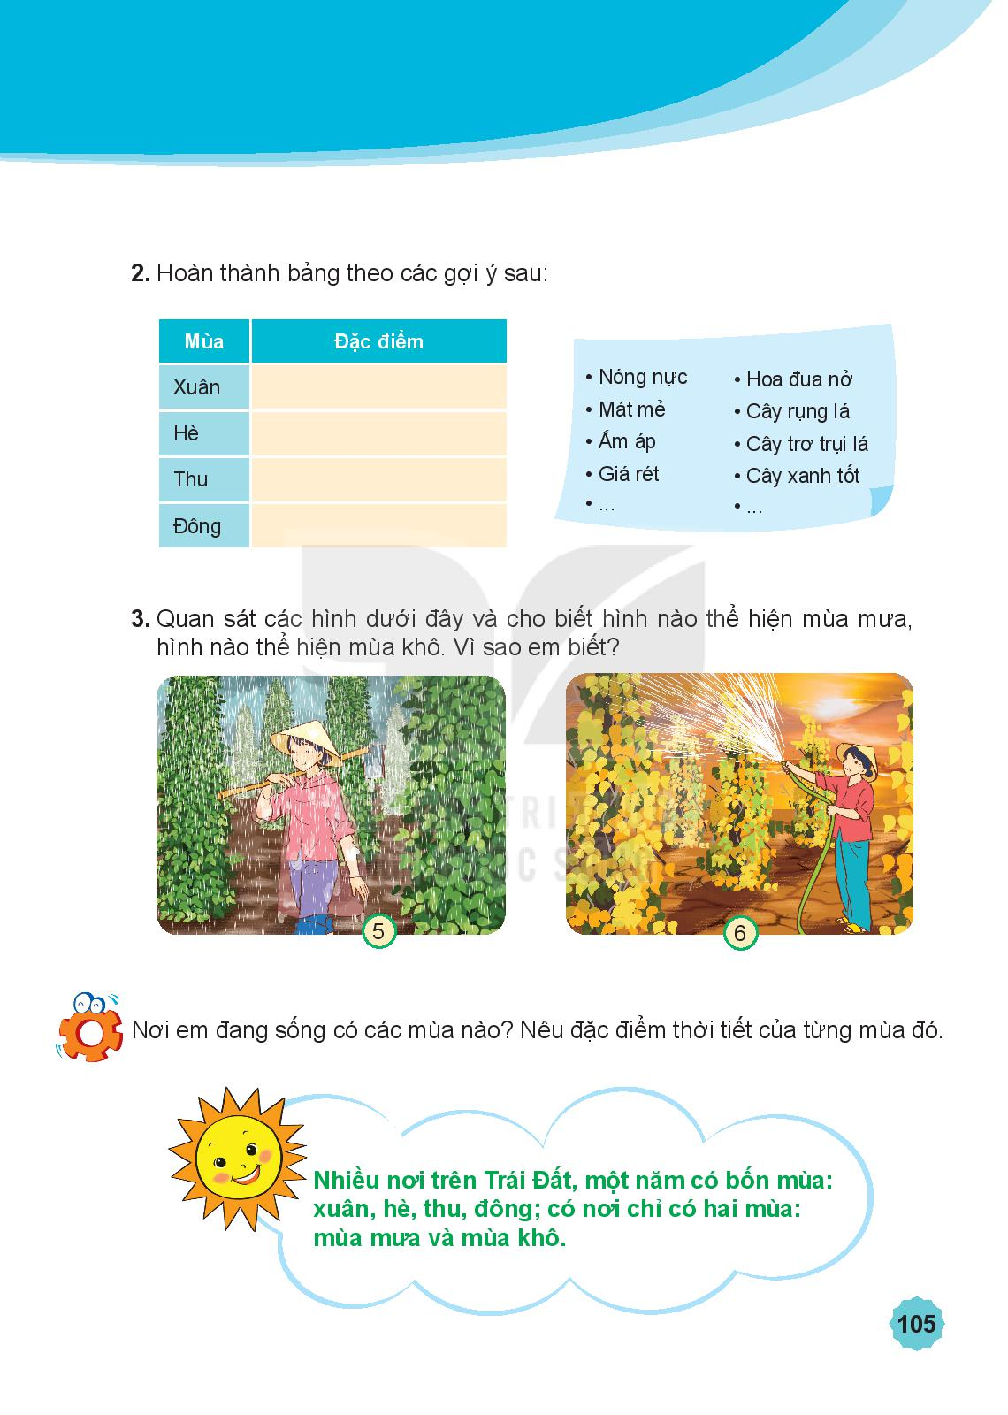
3. Hãy quan sát hình dưới đây và cho biết hình nào thể hiện mùa mưa, hình nào thể hiện mùa khô và vì sao?
MÙA MƯA
MÙA KHÔ
5
6
Mưa nặng hạt, mau
Cây cối xanh tốt
Đất khô nứt nẻ
Cây cối úa vàng

Slide 12
Miền Nam có 2 mùa trong một năm. Đó là mùa mưa, mùa khô.
Mùa mưa: mưa nặng hạt, nhiều, cây cối tươi tốt.
Mùa khô: nắng nóng, khô hạn, đất đai nứt nẻ, cây cối chết khô

Slide 13
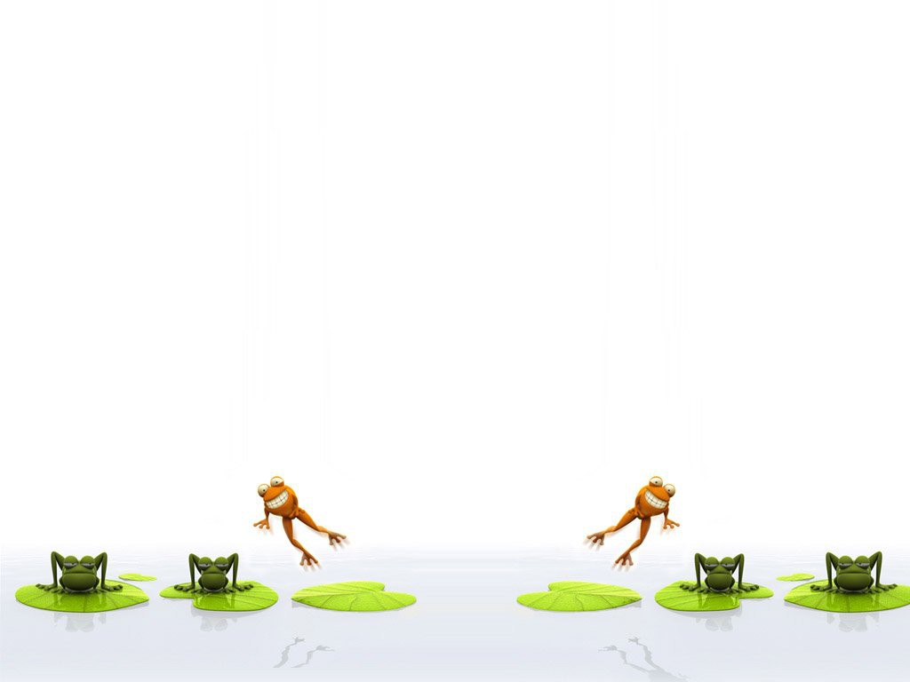
THỰC HÀNH
1. Nơi em đang sống có các mùa nào?
2. Nêu đặc điểm của thời tiết của từng mùa đó?

Slide 14
Miền Bắc có 4 mùa trong một năm. Đó là mùa xuân, mùa hè, mùa thu, mùa đông.
Mùa xuân: thời tiết ấm áp, cây cối đâm chồi nảy lộc
Mùa hè: thời tiết nóng nực, cây cối xanh tốt.
Mùa thu: Thời tiết mát mẻ, se se lạnh, cây cối rụng nhiều lá vàng.
Mùa đông: Thời tiết lạnh, rét buốt, cây cối trơ trụi lá.

Slide 15

Nhiều nơi trên Trái Đất, một năm có bốn mùa: xuân, hè, thu, đông; có nơi chỉ có hai mùa: mùa mưa và mùa khô.

Slide 16
Tạm biệt và hẹn gặp lại các con!

